Slide 1






Programa de Entrenamiento Intensivo
Desarrollador Web Full Stack
Marzo de 2019
Día 06 – Angular II - Front

Slide 2
Sobre la Instructora
Guillermina Galache
Ingeniera en Informática (Orientación a Sistemas Distribuidos) – UBA
Líder Técnica JOSM - +6 Años en Baufest
Principales clientes en los que trabajé…
- Toyota
TGS
Molinos
Galicia
Turner
Bunge
Etc., etc., etc.

Slide 3
Sobre el Instructor
William Cova
Analista de Sistemas – Da Vinci
.Net Developer
1 Año en Baufest
Principales clientes en los que trabajé…
- La Nación
Notes:
COMPLETAR

Slide 4
Sobre el Instructor
Mauricio Sanchez
Estudiante ingeniería en sistemas – UTN.BA
Desarrollador Java
4 Meses en Baufest (-Actualidad)
Principales clientes en los que trabajé…
TGS
Galicia
Notes:
REVISAR Y COMPLETAR

Slide 5
Objetivos del Módulo
Conocer que son los Servicios de Angular y para que se los utiliza.
Conocer los tipos de Formularios que provee Angular.
Conocer y entender el Ruteo o Routing de Angular y su necesidad.
Aplicar los conceptos aprendidos en el ejercicio integrador.

Slide 6




Agenda
8:30 – Desayuno (30 min)
9 a 10 – Introducción. Dudas y nivelación
10 a 12 – Angular: Servicios y Ruteo. Forms
12:00 – Almuerzo (45 min)
12:45 a 13:45 – Angular: Forms.
13:45 a 15:30 – Ejercicio Integrador.
15:30 – Coffee break (15 min)
15:45 a 18 – Ejercicio Integrador.
18:00 - Finalizamos (según agenda)

Slide 7

Memo Test

Slide 8

Sincronicemos

Slide 9


Servicios

Slide 10

Servicios Angular
¿Qué son y para que sirven?
Clase con propósito acotado y bien definido.
Hacen una sola cosa y la hacen bien.
Facilitan la Modularidad y Reutilización:
Componentes → sólo funcionalidad relacionada con la vista
Ejemplo: “data binding”.
Servicios → lógica de la aplicación
Ejemplo: obtención de datos del servidor.

Slide 11
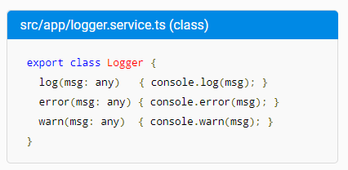
Servicios Angular
Ejemplo
Notes:
.

Slide 12
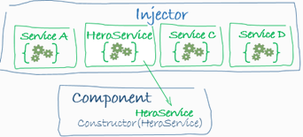
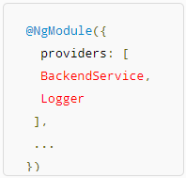
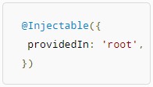
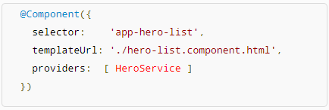
Servicios Angular
¿Cómo se los utiliza?
Son “inyectados” por el framework en los componentes.
Dependency Injection (DI)
Deben registrarse previamente:
Root injector → @Injectable()
Por módulo → @NgModule()
Por componente → @Component()

Slide 13
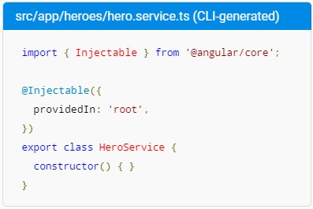
Servicios Angular
¿Cómo se los utiliza?
Se pueden crear utilizando Angular CLI:
ng generate service [name service]
Registra el provider con el root injector

Slide 14
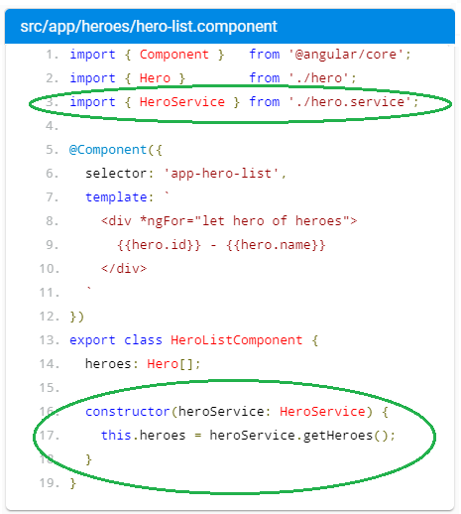
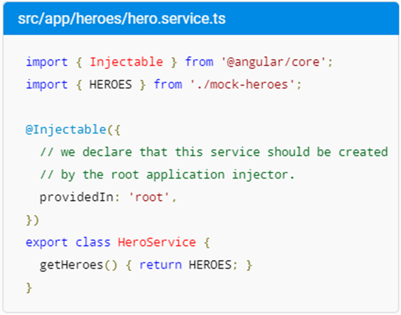
Servicios Angular
Ejemplo Root Injector

Slide 15
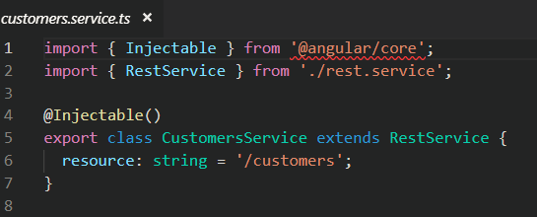
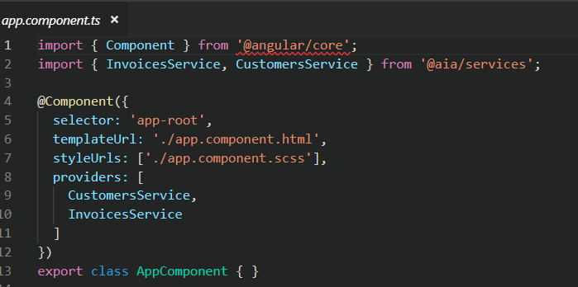
Servicios Angular
Ejemplo Componente Injector

Slide 16

Servicios Angular
Poniéndolo en Práctica
Ejercicio Integrador: Crear servicio jugadores.
Notes:
Jugador service:
Listar jugadores
Editar jugadores
Agregar jugadores
Obtener jugadores
Partido service:
Listar partidos
Agregar partido
Editar partido
Obtener partido
Borrar partido
Iniciar partido
Validar partido
Tablero service:
Obtener tabler
Sumar punto local
Sumar punto visitante

Slide 17

Ruteo en

Slide 18
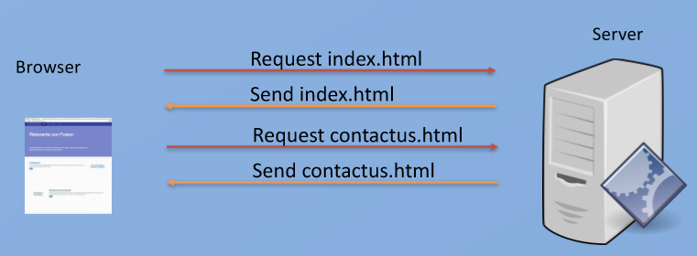
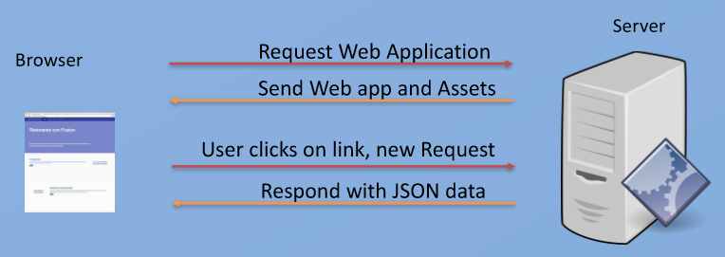

Ruteo en Angular
Repacemos ….
Web Tradicional
Conjunto de “Páginas”
Cada sección tiene una dirección y un archivo html.
SPA →
Conjunto de “Vistas”
Existe un único archivo html, cada “sección” es una “vista”.
¿¿Cómo navegamos??

Slide 19
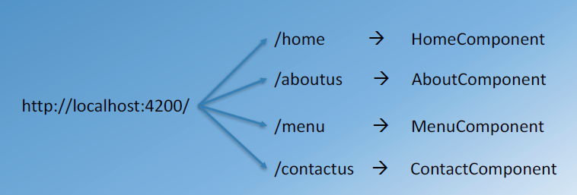
Ruteo en Angular
¿Qué es y que resuelve?
Permite la navegabilidad entre vistas de una SPA.
Se basa en el modelo de navegabilidad de los browsers:
Utiliza URLs.
Rutas “virtuales” e internas.
Pueden utilizarse parámetros opcionales.
Se clickea en una pagina o link y se accede a la pagina (vista) correspondiente.
Permite el uso del historial del navegador.

Slide 20
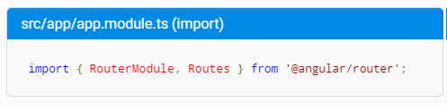
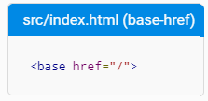
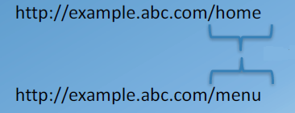
Ruteo en Angular
¿Cómo se configura?
Importar el código necesario:
RouterModule → módulo
Routes → tipo de datos
→ Array de Route (representación de una ruta)
Definir la base de la URL.
El framework manipula el path restante.

Slide 21

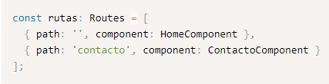

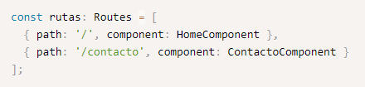
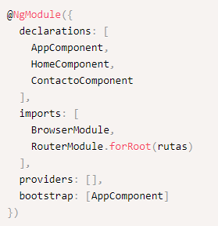
Ruteo en Angular
¿ Cómo se configura?
Configurar las rutas disponibles (Mapa de Rutas):
Utiliza el tipo Routes
Asocia cada URL con el componente correspondiente.
Describe como navegar la aplicación.
NO se debe poner / al inicio del path.
Asociar el Mapa de Rutas al módulo principal:
Método forRoot() de RouterModule.
Agrega al array imports del módulo principal.

Slide 22

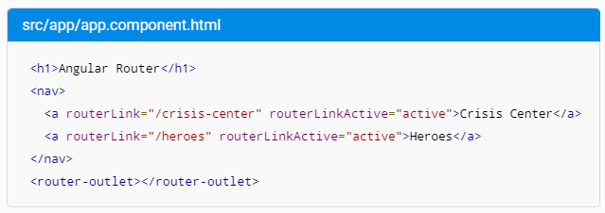
Ruteo en Angular
¿ Cómo se usa?
Navegabilidad
Router outlet → funciona como “placeholder” para la vista a la que se va a navegar
Router links → directiva que permite la navegabilidad a las rutas definidas

Slide 23
Ruteo en Angular
¿ Cómo se usa?
URL con Parámetros
Path Parameters:
Token en la URL: /path/:id
Pueden especificarse en el código de la vista:
<a *ngFor=“View student´s data" [routerLink]="['/students ', student.id]">
o por TypeScript:
this.router.navigate(['/students', student.id]);
Query String Parameters: : /path?param1=value1&param2=value2
this.router.navigate(['/students '], { queryParams: { course: ‘pei2019' } });

Slide 24
Ruteo en Angular
¿ Cómo se usa?
Modificación del Historial:
pushState() → Para agregar ítem al historial
replaceState() → Para modificar ítem del historial
ActiveRoute Service
Servicio que provee información útil sobre la ruta asociada al componente cargado en un outlet.
Ejemplo: url, params, query params.

Slide 25
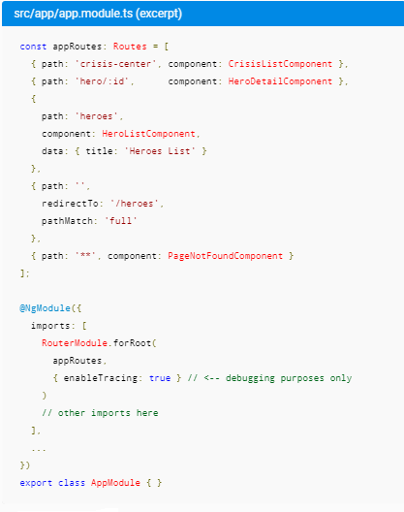
Ruteo en Angular
Ejemplo
:id ->Parámetro.
Ejemplo: /hero/42
Datos específicos a la ruta
Mapa de rutas
Default Path
Cualquier ruta no contemplada
Configuración del router

Slide 26
Ruteo en Angular
Poniéndolo en Práctica
Ejercicio Integrador: Configurar ruta jugadores y crear Menú principal.
Notes:
Rutas a agregar:

Slide 27

Formularios en

Slide 28
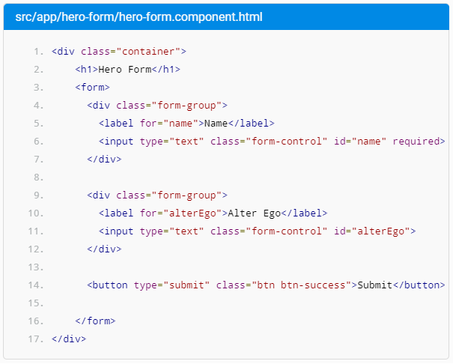
Formularios en Angular
¿Qué es eso de los Formularios?
Permiten el ingreso de datos
Login, actualización de datos, pagos, etc
En HTML:
Identificados por el Tag: <form></form>
Contiene elementos del tipo:
→ <input type: text, password, submit, radio, checkbox, button, color, date, datetime, email, month, number, range, search, tel, time, url, week>
→ <textarea>
→ <button>
→ <select>

Slide 29
Formularios en Angular
¿ y en Angular?
En angular:
Data-Binding
Captura eventos de entrada.
Seguimiento de cambios
Validaciones y manejo de errores
Enfoques:
Template Driven: en el template → casos simple.
Reactive : en el componente → casos complejos → escalable, reutilizable y testeable.

Slide 30
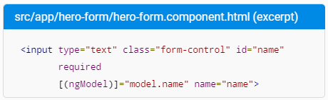
Formularios en Angular
¿Template Driven Forms?
Se definen en el Template del componente
Sentencias de Template de Angular + elementos del formulario.
Importar FormsModule → from '@angular/forms'
Binding bidireccional (o Two-way data binding ):
[()] (“Banana in a box”) + directiva ngModel
→ Directiva es parte del módulo de Forms.
→ Necesita el atributo name: para uso interno
→ Sobrescribe el valor de value.
Mapearcon objetos JavaScript

Slide 31
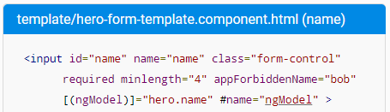
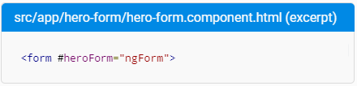
Formularios en Angular
Template Driven Forms, ¿Cómo validamos?
Mismos atributos que HTML → p.e.: required, minlength. Etc.
Con directivas los vincula con las funciones de validación.
Hay que deshabilitar la validación de HTML5 → <form novalidate>
Variables de Template → chequeo de estado del formulario
#name="ngModel“ → Aplicable a los campos.
#loginForm=“ngForm” → Representa al formulario.
Validaciones customs:
Mediante de directivas + funciones validadoras

Slide 32
Formularios en Angular
Template Driven Forms, ¿Cómo validamos?

Slide 33
Formularios en Angular
Template Driven Forms, Ejemplos de Uso
Habilitando / Inhabilitando un botón:
<button type="submit“ ... [disabled]="loginForm.form.invalid">Login</button>
Mostrando / Ocultando mensaje de error:
. <mat-input-container dividerColor="{{password.invalid && !password.pristine ? 'warn' : 'primary'}}">
<input ... #password="ngModel" required>
<mat-hint>
<span [hidden]="password.pristine">
<span [hidden]=“!password.touched || !password.errors?.required">password is required</span>
</span>
</mat-hint>
</mat-input-container>
.
.
:

Slide 34
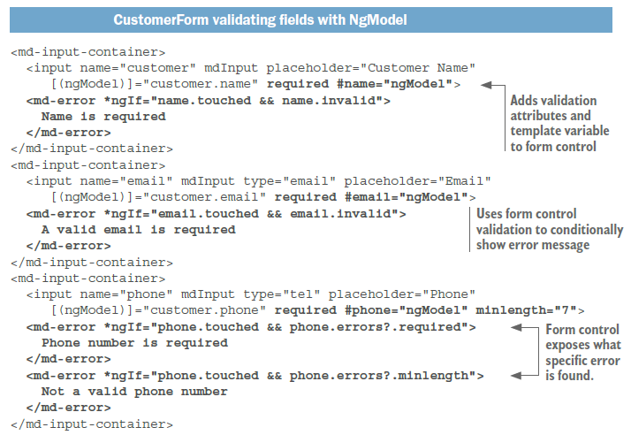
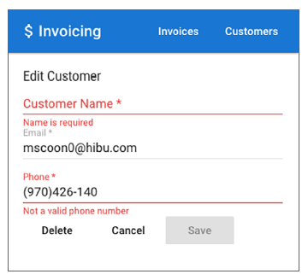
Formularios en Angular
Template Driven Forms – Ejemplo Formulario

Slide 35
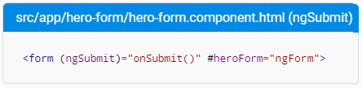
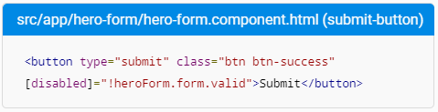
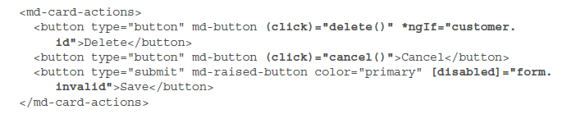
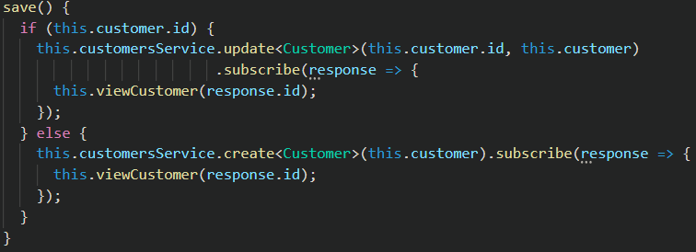
Formularios en Angular
Template Driven Forms - Submit and Cancel
Submit:
Esta manejado directamente por ngForm.
Event Handler → (ngSubmit)
Cancel:
Botón standard: Event Handler → (click)

Slide 36
Formularios en Angular
¿Reactive Forms?
Se definen programáticamente en el controller.
Enfoque explicito e inmutable para el manejo del estado y el flujo de datos:
Acceso desde el componente a una representación en objetos de los controles del formulario.
No permite two-way binding. → Maneja una copia del modelo original. Por cada cambio en el modelo de datos, devuelve uno nuevo en lugar de actualizar el existente. → Observables.
Actualización parcial del modelo del formulario:.
setValue() → reemplaza todo el control.
patchValue() → actualiza la propiedad modificada.
Importar ReactiveFormsModule → from '@angular/forms’

Slide 37
Formularios en Angular
¿Reactive Forms?
Template → Se define el markup asociado.
Directivas:
FormControlName: relaciona/”bindea“ los elementos con los controles del form.
FormGroup: relaciona/”bindea” el elemento con el form declarado.
FormGroupName: relaciona/”bindea” un elemento con un grupo de controles.
Principales Clases:
FormControl → Representa a un control del formulario. → Elemento individual.
FormGroup → Agrupa las instancias de FormControls → Representa al formulario.
FormBuilder → Servicio inyectale, provee métodos factory para la creación del formulario.

Slide 38
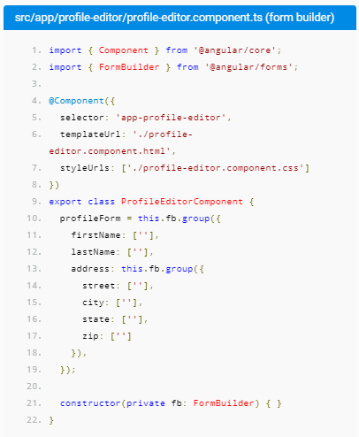
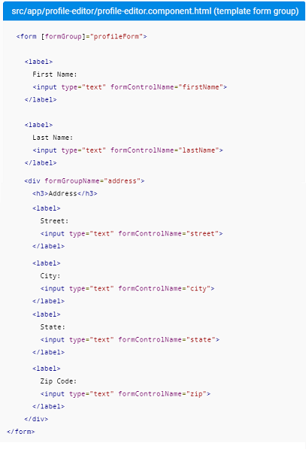
Formularios en Angular
Reactive Forms – Ejemplo Formulario

Slide 39
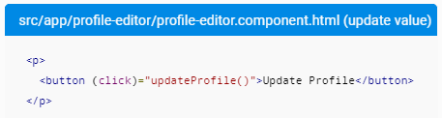
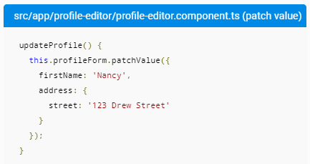
Formularios en Angular
Reactive Forms – Ejemplo Formulario

Slide 40
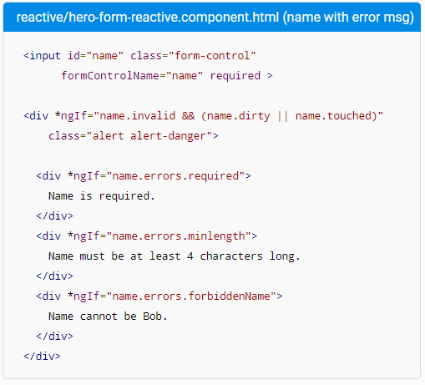
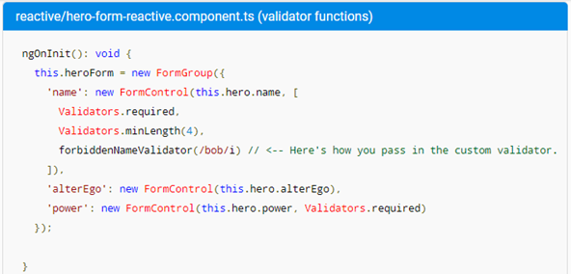
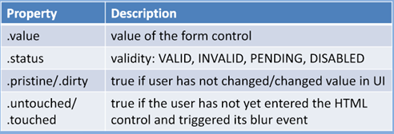
Formularios en Angular
Reactive Forms, ¿Cómo validamos?
Puramente en el controller.
Se agregan al FormControl.
Validaciones customs:
Mediante funciones validadoras
Se obtiene el valor o estado de un control mediante el FormGroup asociado.
Ejemplos:
heroForm.get(‘alterEgo’).status
heroForm.get(‘name’).value
Nota: la property value del form contiene toda la estructura del mismo

Slide 41
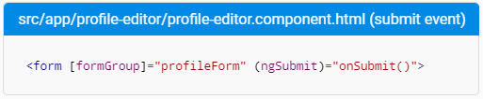
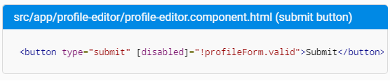
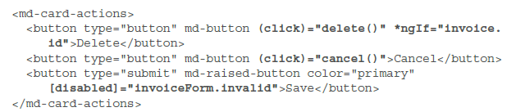
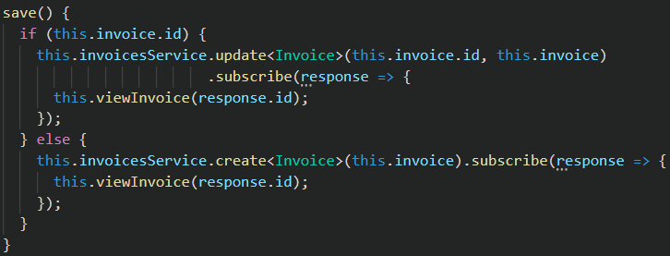
Formularios en Angular
Reactive Forms – Submit and Cancel
Submit:
FormGroup transforma el evento submit del form en un ngSubmit.
Event Handler → (ngSubmit)
Cancel:
Botones standard: Event Handler → (click)

Slide 42
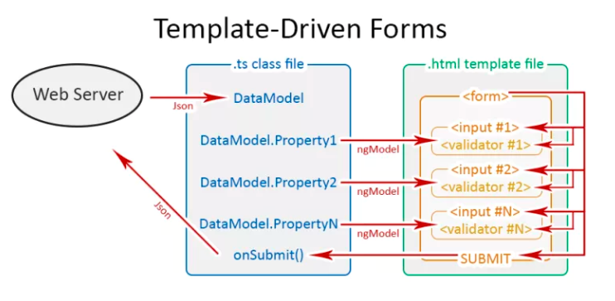
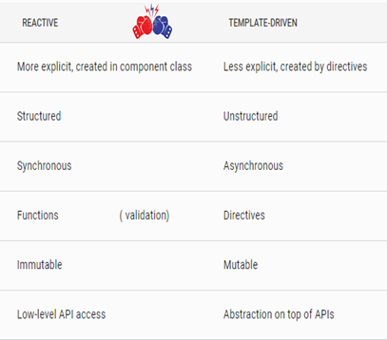
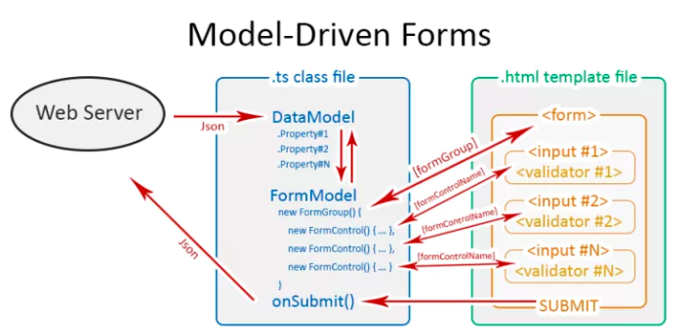
Formularios en Angular
Template Driven vs Reactive Forms

Slide 43
Formularios en Angular
Poniéndolo en Práctica
Ejercicio Integrador: Crear formulario de edición de jugadores.
Notes:
Rutas a agregar:

Slide 44

¿Preguntas?

Slide 45
Ejercicio Integrador
Completar Frontend

Slide 46
¡Muchas Gracias!

